Slide 1
The next 50 Years in Database Indexing or: The Case for Automatically Generated Index Structures(VLDB'21)
Jens Dittrich, Joris Nix, Christian Schön
Saarland University
Proceedings of the VLDB Endowment, Volume 15, No. 3, November 2021

Slide 2
Abstract
本文提出了一个新的自动索引生成框架： Genetic Generic Generation of Index Structures (GENE).
基于观察，几乎所有索引结构都由三种维度组合而成：
几种结构构建块(eg: 内节点/叶节点)
一组常量(eg: B-tree所有路径都是等长)
节点内部的数据布局
本文提出一个通用的索引框架，可以模拟许多现有的（依据上述三种维度设计的）索引结构。
基于这个框架，提出a generic genetic index generation algorithm ：给定工作量和优化目标，能够自动组 装和变异出新的索引结构。
目标：给定一个具体的workload，GENE能否繁育出一个索引结构，与现有教材和论文推荐的结构水平相 当？是否能做的更好？

Slide 3
Introduction
Problem1：索引被视作统一实体
本文认为Index应明确分为logical和physical两类。
Problem2：解决类似的问题，采用了两种完全不同的方法
指的是设计索引结构Index structure和查询计划query plan的方法。索引结构的设计太死板。为什么 不能像查询一样，从逻辑和物理层面分别设计，最终自动组装出一个复杂的索引解决方案呢。
Problem Statement：
如何将多种最为重要的索引结构概括成通用的概念上的索引框架。
如何使用1来自动生成框架。
Contributions
一个通用索引框架，明确区分逻辑，物理索引。（受到逻辑算符、物理算符的启发）
一个通用算法，高效自动生成（繁殖）索引。
广泛实验评估，证明了我们可以重新发现以前的手工索引以及新型混合索引。

Slide 4




通用逻辑索引框架
教科书总是把物理实现(red)，和逻辑功能(black)同时介绍。这违反了索引结构的物理数据的独立性。
我们想要明确分离索引的逻辑、物理两方面。
基本定义：概型 ， 具有属性 和对应的 （ 是不确定的一维域）
表示 上的一个查询 是定义在关系概型 上的函数
 | 表示对 | 的区间查询，得到所有的元组 | （ | ，
常量 | 如果 | 则为点查

Slide 5
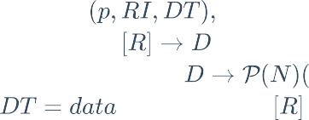

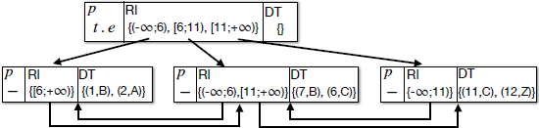
逻辑节点和逻辑索引
定义
：逻辑节点
划分函数
路由信息函数
其中
点集 的幂集 下的元组的集合
，是在关系概型
注意：RI不暗示任何物理实现。p可能未定义，RI，DT可能为空集。
也就是说，D中每一个元素（即划分函数的计算结果）都映射到点集N的某子集。RI所映射到的点集记作
nodes(RI)。
用上述定义，实现多种结构，举例：
1. B-tree with ISAM

Slide 6
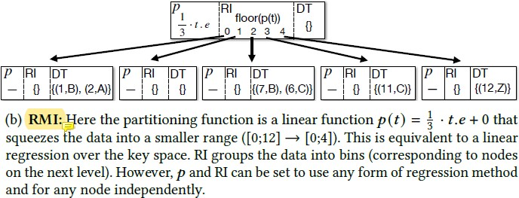
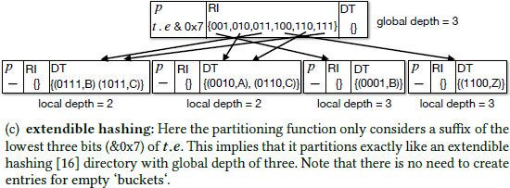
2. RMI ：(Recursive-model-Index)
通过划分函数p和RI配合，把区间[0:12]压缩成[0:4]
3. Extendible hashing动态可拓展哈希表

Slide 7
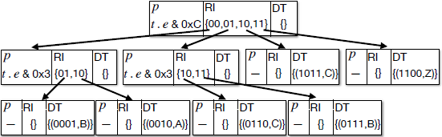
4. radix tree 基数树
完全逻辑索引 a complete logical index
当LN的节点中的所有路由信息都指向LN中的节点，称为完全逻辑索引。 这说明：完整的逻辑索引是一个图。

Slide 8
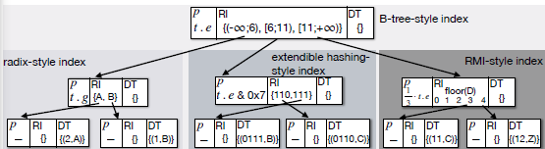
示例：该模型可以对传统索引结构进行任意混合（hybrid）
逻辑查询
逻辑查询要查找出图中所有符合查询条件的逻辑节点。而对于非树状结构，比如更通用的DAG，具体算法实现要防止对同一节点的多次访问。
逻辑索引的正确性：在任意的low到high之间的任意逻辑查询，结果都正确，则逻辑索引正确。
注：本文所有内容都是在DAG（无环有向图）基础上讨论，并且假定选定了相应的起始节点SN。

Slide 9
通用物理索引框架
对于每个逻辑节点，我们最终都要指定如何实现。
make a physical decision： search algo
data layout
嵌套，委托这些决策。
任何一个逻辑节点，在被有效地指定了物理实现后，就成为了物理节点。

Slide 10
搜索算法
定义了搜索算法，它是用来搜索RI或者DT中的K-V pair的；一旦找到了符合条件的key就立刻停止；
scan
binS
intS 插值查找
expS 指数查找
hashS
linregS 线性递归查找预测位置
hybridS 任何合适的算法，例如上述内容的组合。
数据布局
选定数据布局,来组织RI或DT的数据。
col vs row：k-v对采用行或列布局。
func：用函数确定RI，（DT）//这里假定DT是一个实际存在的集合，但是实际上也可能被建模成映 射

Slide 11
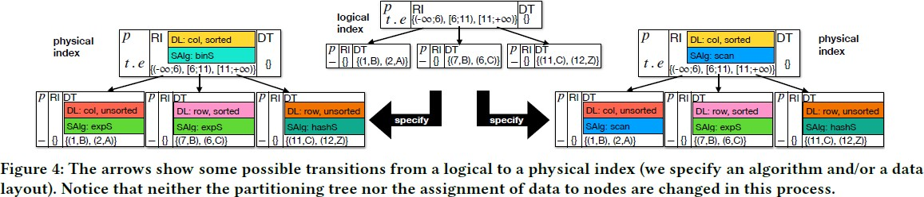
unsorted vs sorted：可选是否按key排序
comp：压缩情况
hybridDL：也可以是混合式的data layout

Slide 12
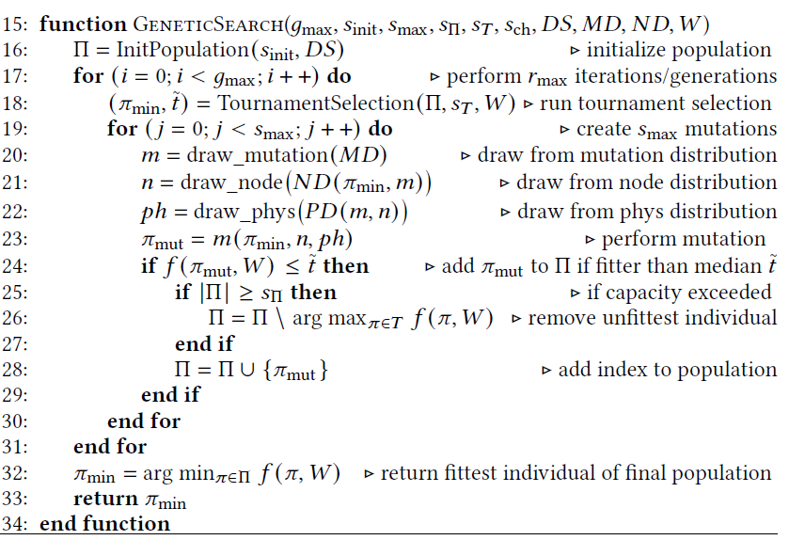
遗传索引生成
Core Algo

Slide 13
初始化种群
首先，种群的初始大小 ，它基本上决定了初始索引集的多样性
第二，要自行决定如何建立DataSet的初始物理索引，有以下选项
从一个单一的不含data的物理节点开始变异，然后逐渐插入data。成本太高，舍弃。
一个单一的包含所有data的物理节点。数据布局、搜索算法随机选定，或根据工作负载手工指 定。
自底向上地批量加载，对于所有节点，搜索算法和数据布局都是随机选取的。这样做返回结果在逻辑上类似于标准B树，但物理实现有差别。
初始种群包含现有的非常领先的手工索引结构。这样做可以检验我们的遗传算法是否仍能对其进 行优化。
从1~4的过程中，给定的初始条件越来越好，假设移除GENE的负载，则它更像是作为一个提纯精炼器
（一个细化工具）。
已有结构越是有效，我们越希望只发生一些小突变。但实际上，即使给定一个具体的物理实现，（因为 仍有选择各个突变的自由度），结果仍有可能出现一些意想不到的转变。

Slide 14
突变和概率分布
介绍一组合适的突变集并示范如何在算法中应用。
Mutation：突变是一个函数，Index->Index，输出修正后的Index。
突变中，只保证查询结果的正确。（只考虑树状结构中的突变，这不是框架的限制，而是为了易于理 解）
Mutation distribution：
MD：突变的概率分布，可以为不同的突变分配不同的概率，可以指定优先某种突变 ND(π_min，m）：确定突变的起始节点
PD（m，N）：怎样物理实现某位置的某突变。
（对于不匹配的数据布局和搜索算法，比如二分查找+unsorted data，在该分布中将概率设为0）

Slide 15
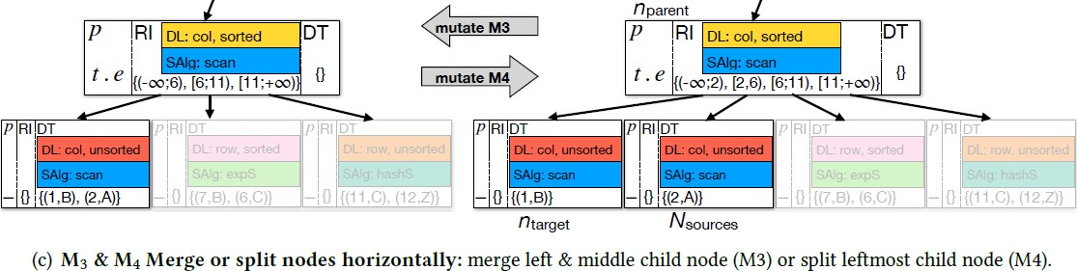
一些基本的突变：目标是通过一个尽可能小的突变集，来产生各种各样的索引。
改变Data Layout
改变搜索算法
水平合并同级节点
将一个子节点水平拆分为k个节点
垂直合并同级节点
将子节点垂直拆分为k个节点

Slide 16
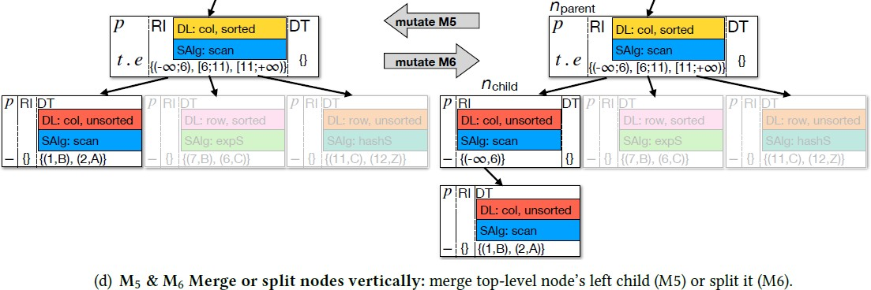
适应度函数
它是丈量优化程度的指标。
我们已经明确优化索引结构是要在运行时给定工作量 （由点查，查询范围组成）的情况下进行优化。
适应度函数的实际情况取决于你的优化目标，比如查询时间，占用内存，能效。甚至例如对于索引的复 杂度可以设置一个惩罚值...等等，可以对具体需求建模。

Slide 17
RELATEDWORK
手工索引
基于B树的变种和优化，基于基数树的，基于哈希表的工作都已经做的很好了。
学习型索引
节点内的布局，搜索算法仍是固定的，即物理结构仍是手工确定的。这是在手工构建的结构中，对参 数、权重的学习，而不是结构本身。而本文是在优化整个索引结构。
Periodic Tables and Data Calculator
25 Design Continuums and the Path Toward Self-Designing Key-Value Stores that Know and Learn
The Periodic Table of Data Structures
Learning Data Structure Alchemy
The Data Calculator : Data Structure Design and Cost Synthesis from First Principles and Learned Cost Models

Slide 18
这些工作与本文工作类似。其中也实现了混合设计，但这仍是帮助工程师寻找更优索引结构的推理判断 工具。与之相比本文的工作：
关注全自动索引构建
逻辑和物理索引组件的清晰分离
优化:在实际系统中对索引结构的全面建模开销太大，无法训练模型，只能选择遗传优化
优化时间没有那么重要，索引结构的创建是离线的（相对于查询时创建索引实例)。因此,应该尽量 通过（fitness function）实际观察运行时的测量值，而不是成本模型。
通用框架
GIST XXL这些框架希望把不同的索引结构归纳为一个通用的软件框架，这反过来允许架构师实现通用的 索引算法，专用索引也可以更容易地调整以适应通用算法。
但这些工作是面向对象层面的，而本篇的工作是概念级的论证。
通过类比分离出逻辑关系，不急于立即物理实现。(ONC, vectorization,SIMD, whatever)

Slide 19
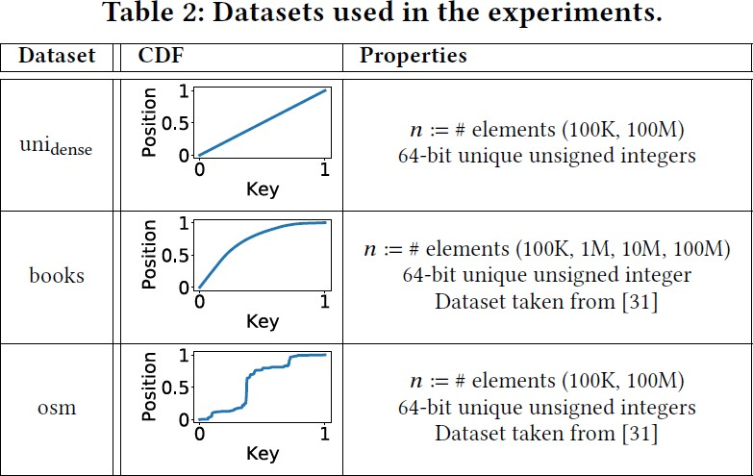
实验评估
环境：1900X，32GB，on Linux
C++ and compiled with Clang 8.0.1, -O3.
All experiments are run single-threaded and in main-memory.
Dataset：data.key 64bit data.offset 64bit

Slide 20
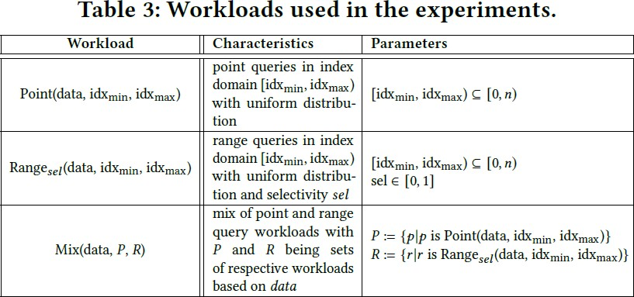
是自然数稠密集
代表复杂分布的真实数据 根据所需大小，无重复地绘制元素。
Workload：

Slide 21
三类：点查，范围查询，二者混合。
Point (data，idx_min，idx_max）表示在子域[idx_min，idx_max）中等概率选择索引，进行点查。
Range_sel (data，idx_min，idx_max) 表示在子域[idx_min，idx_max）中等概（不越界地）选择下界，上 界是根据数据集大小和sel（区间长度占整个数据集的比例）设置的。
Mix（data，P，R）P，R分别是设置好的点查和范围查询负载。
注：
暂时，只有只读工作负载；（无insert，delete，update语句，但框架是支持插入和删除的，而且update 不会改变索引结构，也易于集成进框架中）
如果不指定域，就默认为整个DataSet；
数据集取样无重复，但Workloads可能重复。

Slide 22
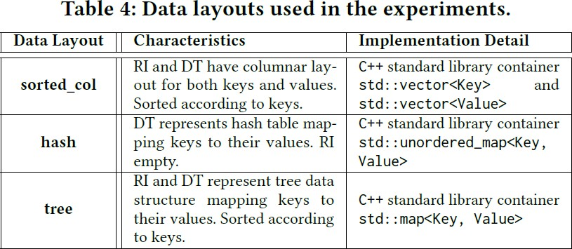
搜索算法与数据布局：
使用的搜索算法：scan, binS, intS, expS, and hashS
数据布局：

Slide 23
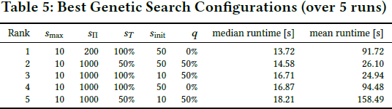
Hyperparameter Tuning
使用100K的 对下面五个参数进行调整：
1. 突变次数 S_maxc {10,50}
2. 种群人口上限S_∏ {50,200,1000}
3. 竞争时的采样率 S_T {10%，50%，100% of population size} 4. 初始种群大小 {10,50}
5. 人口插入标准：不取竞争期间采样的子集的中值，定义了一个百分数q “要优于种群中比例为q的个体，该突变体才能加入种群”
{0%，50%，100%}，表示
最终选定：

Slide 24
Rediscover
证明该遗传算法能再现教科书中各种基本索引结构的性能。
数据集：uni_{dense}、 books of sizes 100K,1M,10M,100M
三种工作负载：
Point(uni_{dense}/books)，Range (uni_{dense}/books)， Mix(uni_{dense}/books, P, R) // 80% point and 20% range queries
Baseline：
点查：simple hash table——单点内哈希表。
范围查询和混合查询：B-tree-like structure——具有100个完全填充的叶节点，每个叶子包含1000个 元素，并且内节点扇出为10个元素。每个节点都是数据布局都是sorted_col，搜索算法都是binS
配置GENE：每个节点最多包含100，000键值对或子分区。初始种群中，采用与上述相同的树结构，但数 据布局和搜索算法都是随机的。每个实验执行8000世代。每当找到一个更好的结果，就用与更大的数据 集（必要时增加叶结点容量），然后再用完全相同的工作量进行评估。

Slide 25
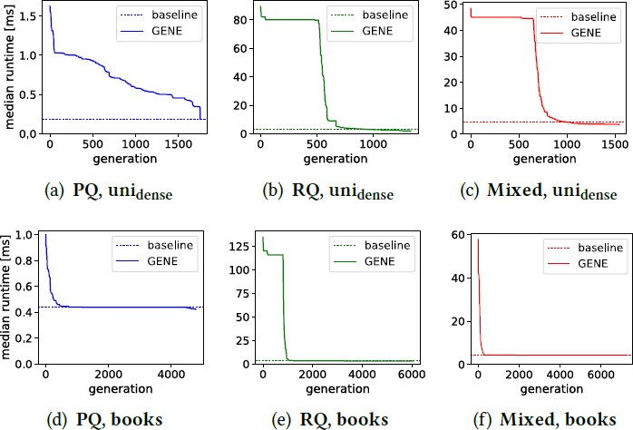

Slide 26
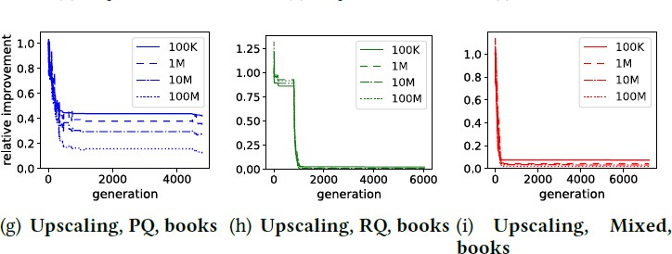
结果:
GENE可以迅速达到baseline，因为通过突变可以很容易在一开始时改善那些低效率的节点。达到baseline
后，GENE的改善很小。GENE寻找到的索引结构往往和baseline非常相似。
对于稠密集uni_{dense}，GENE总是返回单节点。仅有点查时返回的是含所有条目的hash node；范围查询和 混合查询，返回的都是sorted_col+intS。

Slide 27
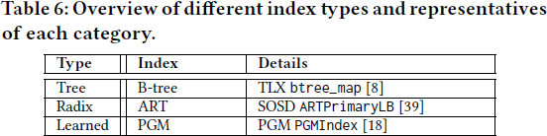
对于books，点查返回的树有68节点，66个叶子结点。除了一个叶结点通过树节点连接root外，其余都是 直接连在root上的子节点。48个节点是hash布局，其余是sorted_col布局，或树(map)布局。在non-hash 节点中，除3个使用expS指数搜索外，其余都是binS；范围查询返回44个节点的树，共三层，多数叶结点 在第二层，sorted_col布局，主要搜索算法是binS，2个intS，2个expS；混合查询与范围查询类似。
此外，GENE的执行时间很大程度上取决于DataSet和WorkLoads，最快的执行：uni_{dense} + 点查，找到最 后一个改进的时间< 3min。而同一个数据集上的范围查询，需要122min
扩大数据集会进一步影响运行时，最慢的workload是books上的范围查询，30h
优化vs启发式
与三种具体索引结构进行对比。（混合查询）

Slide 28
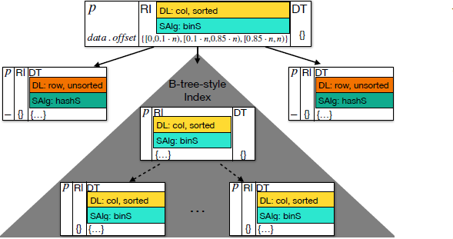
为了和上述结构竞争，额外给定了具体的物理结构。

Slide 29
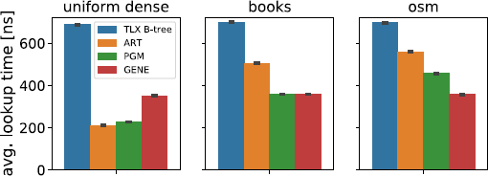
这证明了，在一些用例下，自动生成的索引很有竞争力，甚至可能性能更优。

Slide 30
Conclusion and Future Work
Conclusion：
为自动索引生成开辟了道路，提出了强大的通用索引框架。通过清晰地分离索引的逻辑和物理维度，可 以在通用框架中表示大量现有索引。此外引入了GENE来自动生成索引结构。而且初步试验结果良好。
Future Work：
能够直接生成代码
Index Farm：开源，让人们在网页上提交工作负载，返回索引结构的源代码。
runtime adaptivity：如何在结构上进行变异
updates：探索insert，update，delete
可测量性：选择突变节点时，使用成本函数，仅评估突变对子树的影响，以优先考虑一些代价比 较高昂的分区。
内节点中，非空DT的影响
扩展GENE以支持更多数据布局、搜索算法和硬件加速（SIMD）。

